Slide 1
第 2 章 项目经理级的分析员
引言
  一个信息系统项目的开发过程
本章主要内容
  系统开发生命期SDLC
  项目管理
  项目的启动
  项目计划阶段的活动
30

Slide 2
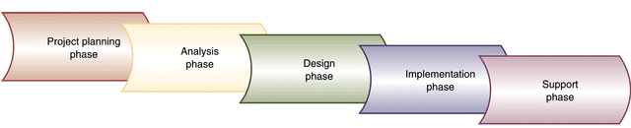
2－1 系统开发生命期
系统开发生命期 - SDLC -
Systems development life cycle
F2-1
31

Slide 3
2.2 信息系统生存周期
信息系统生存周期(Information System Life Cycle)是指从提出信息系统建设的设想开始，历经规划，开发，演化等过程，一直到被其它信息系统所替代的全过程。在信息系统生存周期中存在规划、开发、演化、管理和支持五个过程，其中演化过程中又包括运行和维护两个子过程，见图2.3。

Slide 4
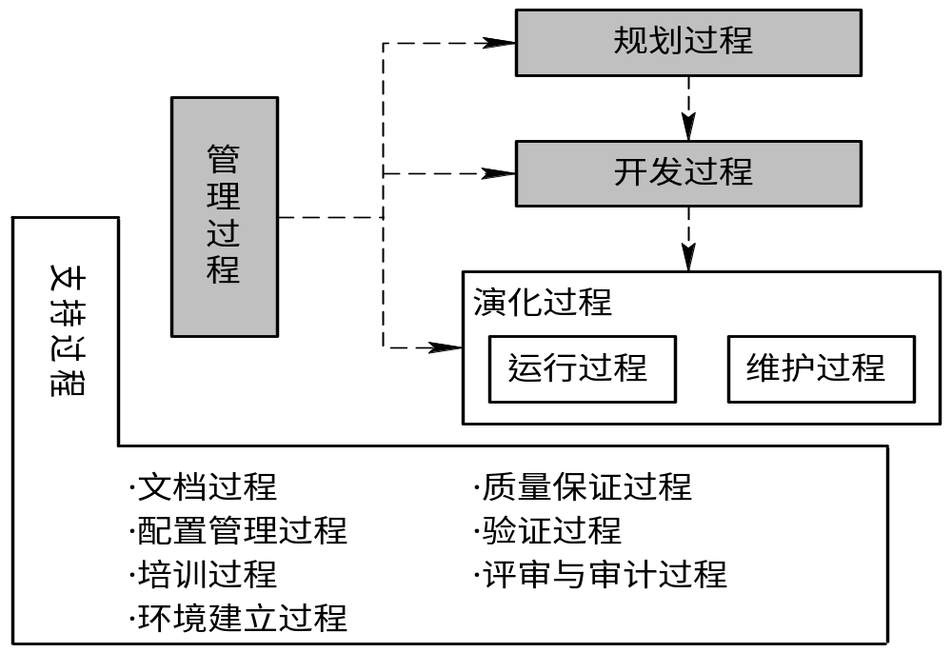
图2.3 信息系统生存周期中的过程

Slide 5
1．规划过程
规划过程(Planning Process)是信息系统生存周期中的第一个过程。在规划过程中，先提出信息系统建设的设想，对所要开发的信息系统进行规划和可行性分析，然后决定该信息系统是否有必要开发，并且制定信息系统建设的总体规划。

Slide 6
2．开发过程
开发过程（Development Process）是在信息系统规划的基础上，研制信息系统的全过程。信息系统开发要经过初始、细化、构建、移交等阶段，需要从事业务分析、需求分析、系统分析、系统设计、系统实现、测试等方面的工作，并经过多次反复迭代，最后形成可以交付用户使用的信息系统。

Slide 7
3．演化过程
演化过程(Evolution Process)是信息系统发挥作用的全过程。这个过程从信息系统提交使用开始，到信息系统不能继续适应企业目标、管理、技术的变化被终止为止。演化过程包括运行和维护两个子过程。运行过程是信息系统应用于组织的业务、管理和决策，并发挥其作用的过程。维护过程则是信息系统要不断地适应环境和需求的变化，进行完善和版本更新的过程。

Slide 8
4．管理过程
管理过程(Management Process)对信息系统实施有效的管理和控制。根据信息系统管理的内容划分，可以分为信息系统规划管理、开发管理、维护管理、运行管理等；根据信息系统管理的对象划分, 可以分为信息系统人员管理、信息资源管理、项目管理、网络管理等。

Slide 9

5．支持过程
支持过程(Supporting Process)是在信息系统生存周期中，除了其它过程之外，起着辅助、支持作用的信息系统过程。支持过程包括一组过程，主要有文档过程、配置管理过程、质量保证过程、验证过程、评审和审计过程、培训过程、环境建立过程等。

Slide 10
  项目计划阶段
  分析阶段
  设计阶段
  实施阶段
  支持阶段
32－35

Slide 11
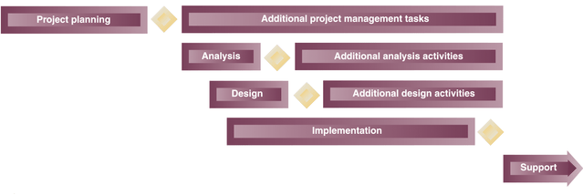
F2－2 系统开发活动的重叠
36

Slide 12
2－2 项目管理
项目管理：
含义：组织和指导其他人员在预先确定的进度和预算内实现计划
系统开发项目的参加人员
  客户
  监督委员会
  用户
  成员，小组领导
  项目经理
37－39

Slide 13
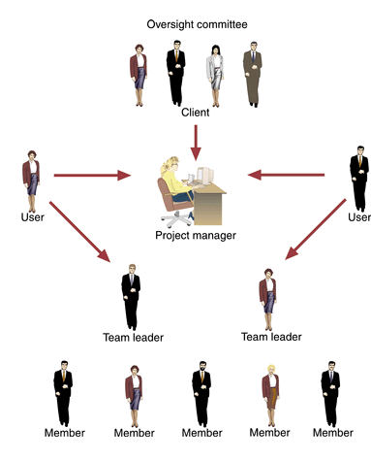
F2－4
38

Slide 14
2－3 项目的启动
自顶向下
自下至上
针对外界压力
RMO项目的启动
39－40

Slide 15
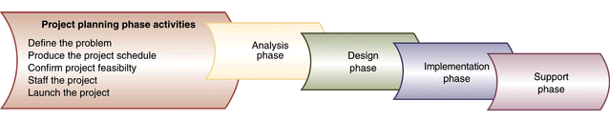
2－4 项目计划阶段
41

Slide 16
定义问题
  检查项目启动的要求
  需求说明
  预期的商业收益
  确定新系统的能力
  RMO实例
  练习：图书馆借还书系统的问题定义

Slide 17
  RMO实例
    说明
      由公司的战略计划导致开发新的客户支持系统
    预期的商业收益
      减少订单手工处理引起的错误
      通过快速订单处理加速订单完成
      通过Internet开辟一个新的销售通道
      通过跟踪热销和滞销情况增加营业额
      通过扩大客户支持与信息增加客户信誉
42

Slide 18
    客户支持系统将满足下列目标
      支持联机的客户、订单、退还订单、退货处理
      支持传统的电话订购和邮购销售
      支持网络客户及目录产品的销售，包括网上的购买和订单跟踪
      维持足够的数据库和历史信息以支持市场分析
      为顾客提供交易的历史信息
      24小时支持订单发货
      协调多个仓库的发货
    关联图 context diagram
42

Slide 19
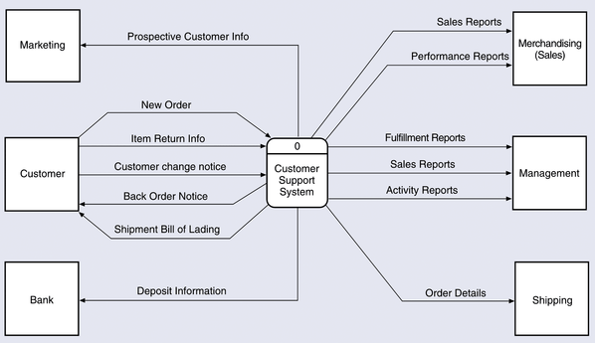
F2-8
43

Slide 20
确认项目可行性
  经济可行性
    成本/收益分析
      成本：开发成本和运行成本
      收益来源：减少成本和增加收入
      财务计算：净现值、投资回收期、投资收益率
    项目资金
  组织和文化上的可行性
  技术可行性
  进度可行性
  资源可行性
44－50

Slide 21
制定项目进度表
  阶段，活动和任务
  资源估算任务表
      1.0 项目计划阶段
      1.1 定义问题
      1.1.1 会见用户 1 4 2 2
      1.1.2 确定作用域 1 3 2 2
      1.1.3 编写商业收益说明 1 2 1 1
      1.1.4 编写需求说明 1 2 1 1
      1.1.5 定义系统能力说明 1 2 1 1
      1.1.6 制定关联图 1 2 1 1
      1.2 确认项目可行性
      1.2.1 识别无形成本和收益 1 1 1 2
      1.2.2 估算有形开发和运行成本 1 3 2 2
50-51

Slide 22
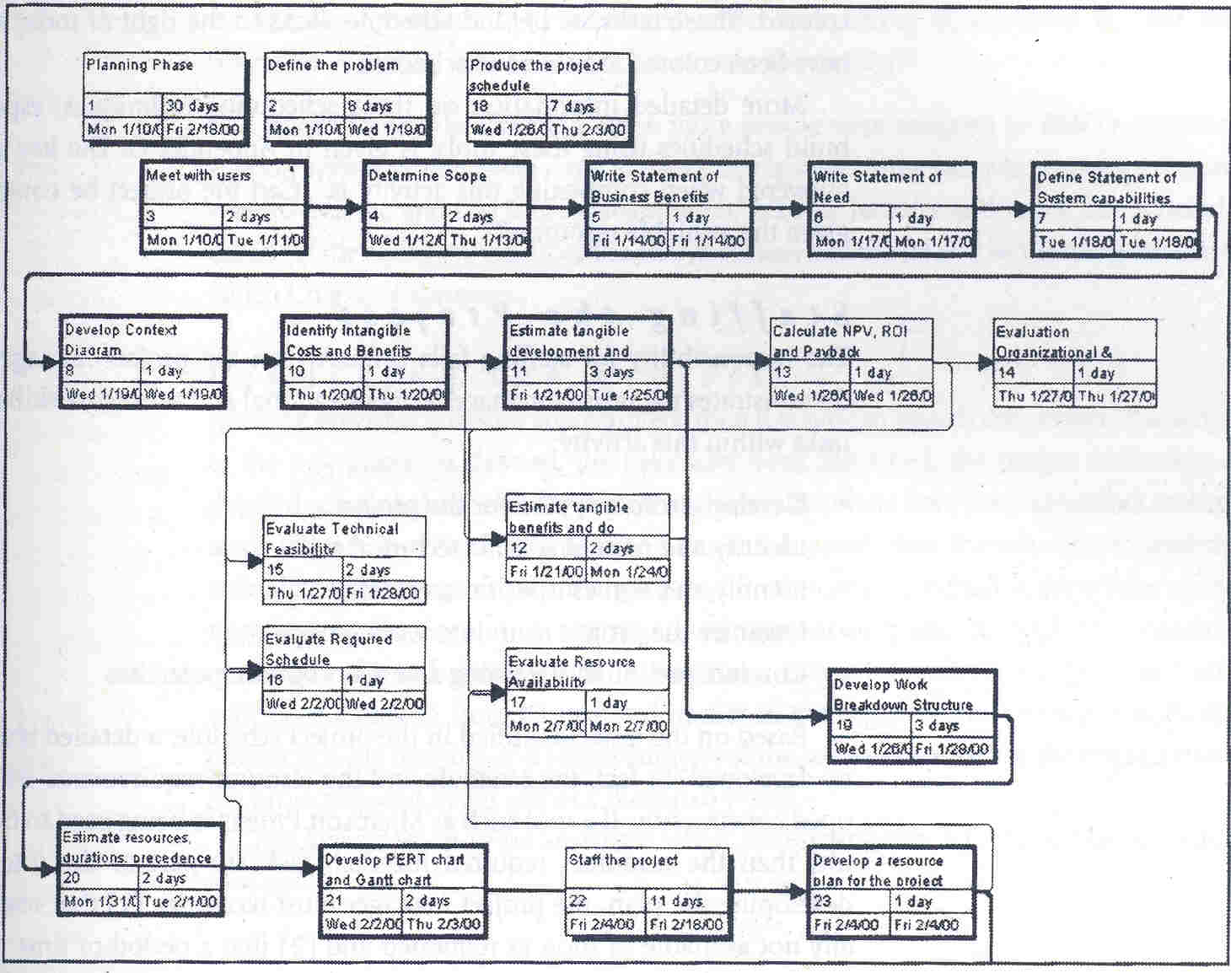
F2-15
  PERT 图和 Gantt 图
52

Slide 23
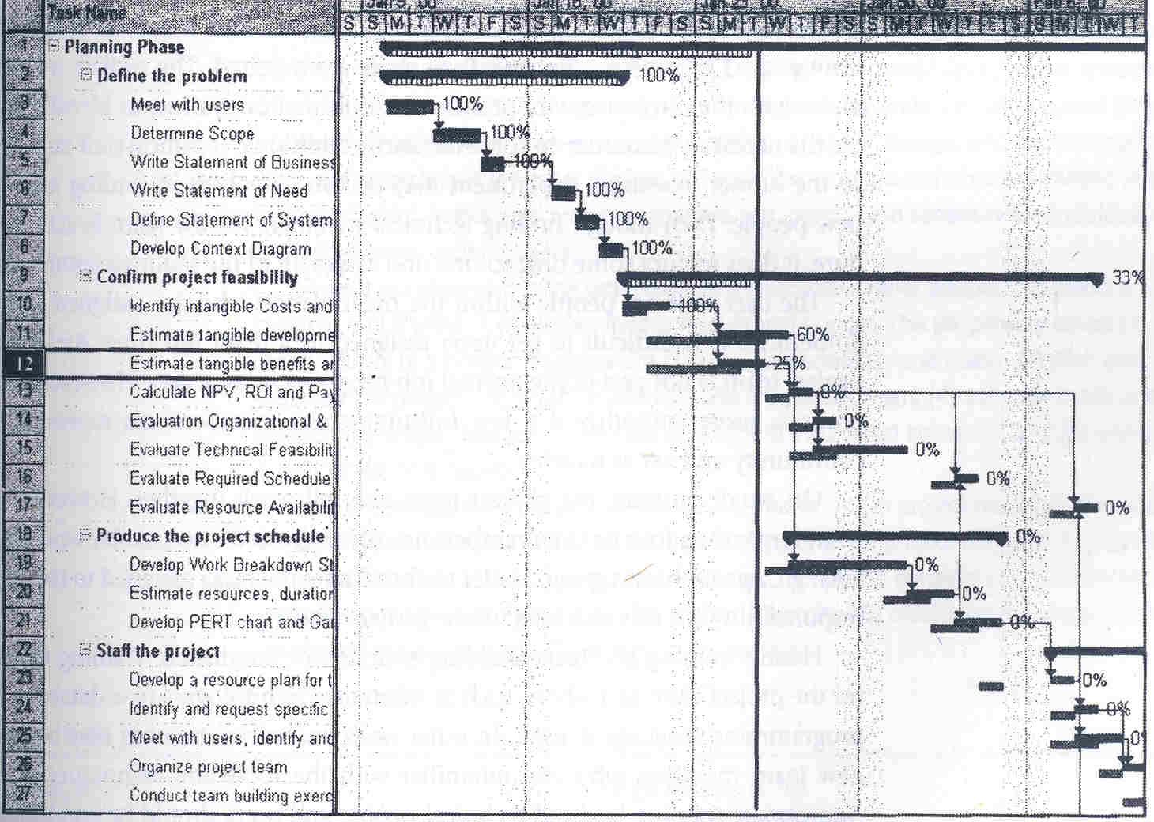
F2-16
53

Slide 24
为项目提供人员
  制定详细的资源计划
  确定并邀请专门技术人员
  确定并邀请专门用户人员
  把项目组分成多个工作小组
  实施初步的培训和建组训练
启动项目
  监督委员会最后定案，资金释放
  正常渠道的正式的通知
53－55

